Slide 1
Secretaría para Asuntos Estratégicos
Presidencia de la República de El Salvador
EUROSOCIAL II

Slide 2
LA SECRETARÍA PARA ASUNTOS ESTRATÉGICOS, INSTANCIA PRESIDENCIAL PARA LA GOBERNABILIDAD DEMOCRÁTICA Y LA REFORMA DEL ESTADO
Fue creada por Decreto Ejecutivo el 1 de junio del 2009, con la finalidad de “velar por la generación de condiciones favorables para la gobernabilidad democrática, la modernización del Estado, la transparencia de su gestión y los procesos de descentralización y desarrollo local“.
El Secretario para Asuntos Estratégicos es nombrado por el Presidente de la República.

Slide 3
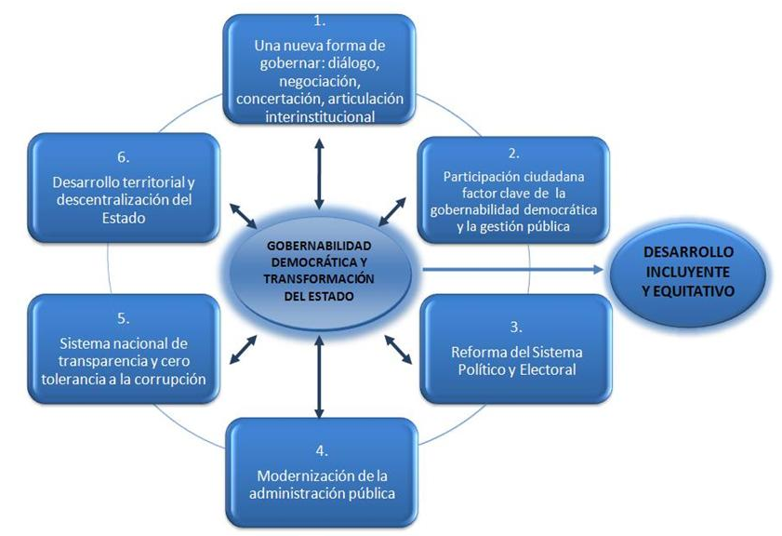
II. sus apuestas

Slide 4
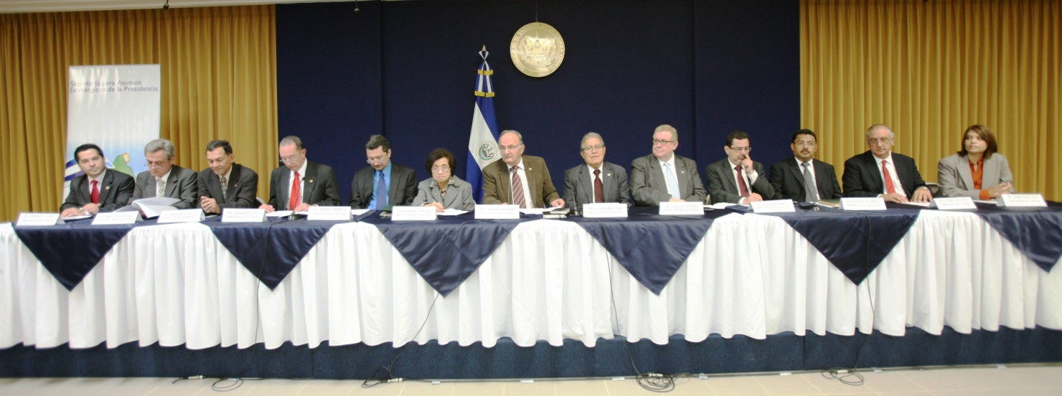
Subsecretaría de Transparencia
y Anticorrupción

Slide 5
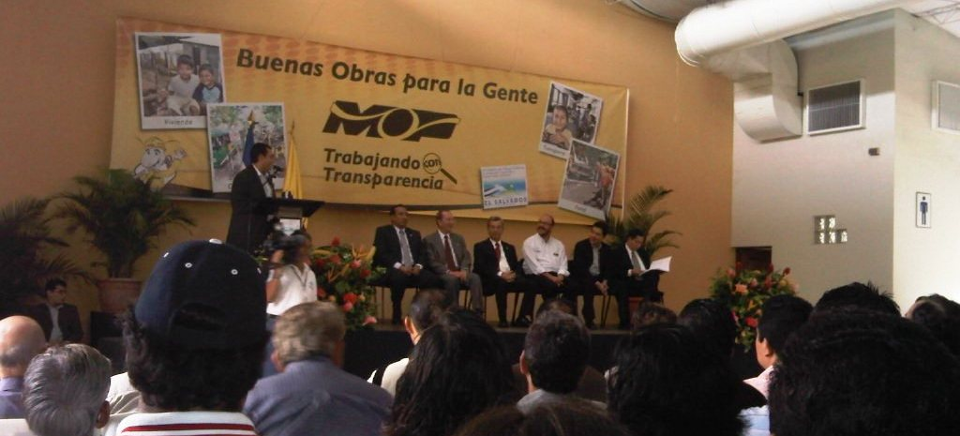
Naturaleza
Responsable de promover la instauración de una cultura nacional de transparencia y anticorrupción,
Órgano de cooperación y enlace entre las entidades del Órgano Ejecutivo y las demás organizaciones del Estado, la sociedad civil y el sector empresarial.
Misión
Propiciar la construcción y desarrollo de un Sistema Nacional de Integridad cooperando con las entidades del Órgano Ejecutivo y actuando de manera asociada con otras entidades del Estado y la sociedad para el cumplimiento y aplicación de reglas, mecanismos y estrategias que promuevan y garanticen la transparencia, la ética y la anticorrupción
Visión
Referente de UNA CULTURA DE PROBIDAD, HONESTIDAD, SERVICIO, Y RESPONSABILIDAD EN LOS/AS FUNCIONARIOS/AS PÚBLICOS/AS Y EN LA POBLACIÓN

Slide 6
AREAS DE TRABAJO
Su función es apoyar al Secretario en cuanto a fomentar el establecimiento de un sistema efectivo de probidad en la función pública. Sus áreas de trabajo son:
a) Transparencia en el Órgano Ejecutivo
b) Prevención y lucha contra la corrupción
Contraloría Ciudadana
Combate a la corrupción para reducir la pobreza y alcanzar los objetivos del milenio
Sensibilización de opinión pública y establecimiento de precedentes.
Información y rendición de cuentas.
Enfoques:

Slide 7
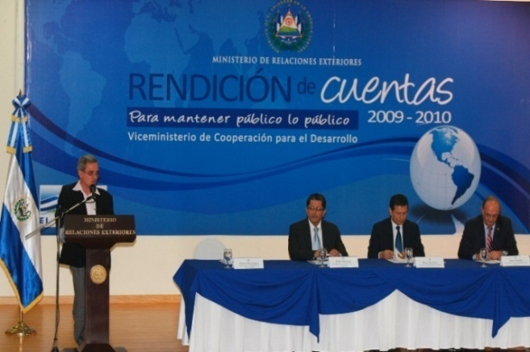
acciones
Apoyo a la aprobación de la Ley de Acceso a la Información Pública.
Socialización de la Ley dentro del Órgano Ejecutivo.
Creación de una Red Interinstitucional para la implementación de la Ley.
Segunda etapa de estandarización de Sitios Web con los elementos que la LAIP demanda.
Proceso piloto de implementación de 20 Unidades de Acceso a Información Pública en el Órgano Ejecutivo.
Acompañamiento a entidades convocantes para la elección del Instituto de Acceso a Información Pública (5 sectores)
Rendición de Cuentas del Órgano Ejecutivo
Primera jornada de Rendición de Cuentas de Junio a Agosto del 2010. 37 entidades de 86.
Elaboración de manuales y herramientas para la Segunda Jornada de Rendición de Cuentas, 2011.
Segunda jornada: 60 entidades + 14 gabinetes de gestión departamental. De 86.

Slide 8
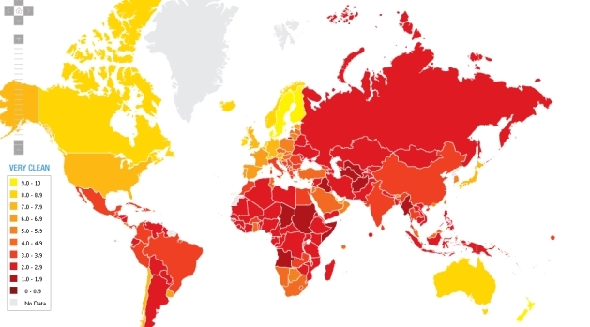
acciones
Desempeño del país ante compromisos y mediciones internacionales
Verificación in situ del Mecanismo de Seguimiento a la Convención Interamericana contra la Corrupción (MESICIC).
El Salvador contribuye al fortalecimiento de la participación ciudadana en el seguimiento al cumplimiento de la CICC.
Primer y Segundo Foro Centroamericano por una Región libre de Corrupción. Declaración de Guatemala
Mejora Índice de percepción de la Corrupción: El Salvador ha mejorado su posición en el Índice de Percepción de la Corrupción 2010, realizado por Transparencia Internacional, y según el cual la población percibe menos corrupción, colocando al país en la posición número 84, 11 casillas arriba de la medición anterior.

Slide 9
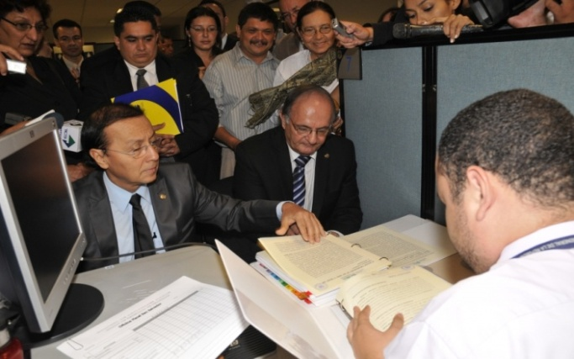
acciones
Presentación de casos de corrupción ante la Fiscalía General de la República (FGR).
Programas de capacitación sobre detección de corrupción para funcionarios y servidores públicos.
Diagnóstico sobre condiciones de trabajo en las auditorías internas del Órgano Ejecutivo.
Sistema informático de presentación de quejas y avisos para identificar indicios de corrupción en las instituciones de Órgano Ejecutivo.
Propuesta de lineamientos para la gestión de las auditorías internas.
Participación en proyecto de reforma a la Ley de la Corte de Cuentas.

Slide 10
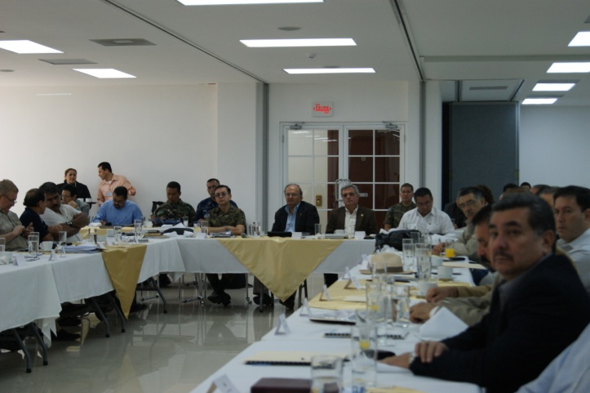
PROBLEMÁTICA
Para estos procesos, se han abierto espacios importantes de diálogo y concertación con la sociedad civil, empresa privada, periodistas, organizaciones no gubernamentales, academia y movimiento social, pero siguen siendo pocos y con diferentes niveles de compromiso frente al tema de la transparencia y la lucha contra la corrupción.
Se propuso, en su momento, la firma de un pacto de integridad, “…como expresión física de un acuerdo de voluntades, de un compromiso de todos los sectores del país por impulsar mecanismos e instrumentos que garanticen el cumplimiento del derecho ciudadano al acceso a información, el cumplimiento institucional de la rendición de cuentas y la utilización responsable de los recursos públicos.

Slide 11
PROBLEMÁTICA
Dentro del Consejo Económico y Social se establece una mesa de políticas de transparencia, integrada por empresa privada, movimiento social y sindicatos, con apoyo de la academia.
En ella se acordó la discusión de puntos clave de la Ley de Acceso a Información pública, que en aquel momento todavía estaba en consulta y luego el establecimiento de una agenda más amplia para hacer permanente la mesa y tomarla como el espacio privilegiado de trabajo conjunto en estas materias.
Sin embargo, una vez agotado el tema de la Ley e iniciando el tema de la distribución de frecuencias radiales para las radios populares, la empresa privada cerró la mesa.

Slide 12
INTERVENCIÓN DE EUROSOCIAL II
Apoyar la instauración del Sistema Nacional de Integridad, con participación amplia de las entidades del Órgano Ejecutivo y del Estado, sector empresarial, medios de comunicación, sector académico, sociedad civil, municipalidades y partidos políticos. Para esto es necesario la Transferencia de conocimientos a la Subsecretaría de Transparencia y Anticorrupción para propiciar la firma de un Pacto Nacional para la Transparencia y Anticorrupción, que cuente con mecanismos de seguimiento y verificación e involucre a las principales organizaciones del Estado, Sociedad Civil, sector académico, medios de comunicación y sector empresarial.

